Slide 1
Demande indemnisation activité partielle
Pas à pas

Slide 2
SOMMAIRE
RAPPELS IMPORTANTS
ETAPE 1 CREATION D’UNE DEMANDE D’INDEMNISATION
ETAPE 2 CREATION DES SALARIES
ETAPE 3 AJOUTER DES SALARIES A LA DEMANDE D’INDEMNISATION (DI)
ETAPE 4 REMPLIR LES HEURES TRAVAILLEES ET CHOMEES
ETAPE 5 VERIFICATION DES MONTANTS ET ENVOI A L’UD
ETAPE 6 INSTRUCTION DE LA DEMANDE ET INDEMNISATION
ANNEXE BASE DOCUMENTAIRE
ANNEXE ESPACE DOCUMENTAIRE

Slide 3
RAPPELS IMPORTANTS
Rappels préliminaires pour une demande d’indemnisation (DI):
Chronologie : Il est important de respecter un ordre chronologique et une cohérence entre la paie et la demande d’indemnisation. Il faut réaliser la paie de d’avril avec la rétroactivité sur mars avant de réaliser la demande d’indemnisation
Les contrôles a posteriori seront réalisés par les services de la DIRECCTE sur la base des éléments suivants :
  Bulletins de paie des salariés concernés par l’activité partielle
  Plannings
  Contrats de travail
  Calculs ayant servis à la demande d’indemnisation
Conseil : réaliser dès maintenant un dossier activité partielle regroupant l’ensemble des éléments afin de disposer d’un dossier complet en cas de venue de la DIRECCTE
Sanction en cas de fraude
  Peine pouvant aller jusqu’à 2 ans d’emprisonnement
  30 000 € d’amende
  Impossibilité de bénéficier pendant 5 ans des aides relatives à l’emploi (pas de CAE)
  Remboursement des sommes perçues au titre de l’indemnisation

Slide 4
RAPPELS IMPORTANTS
Rappels préliminaires pour une demande d’indemnisation :
  Cette demande est possible une fois l’autorisation d’activité partielle obtenue
  Il est possible de ne pas solliciter de demande d’indemnisation. Il suffit de réaliser un courrier à la DIRECCTE pouvant être déposé dans l’espace documentaire précisant que vous ne demanderez pas d’indemnisation relative à l’autorisation d’activité partielle. En revanche, l’activité partielle permet de bénéficier du régime applicable aux allocations d’activité partielle c’est-à-dire :
    Exonération des allocations d’activité partielle de cotisations sociales
    Exonération du complément employeur aux allocations de cotisations sociales (conserver décision collège employeur de maintien de salaire à 100 %)
  Un mail d’autorisation d’activité partielle reçue sur l’adresse mail liée au compte de création précise :
    Le nombre d’heures maximum pouvant être demandées
    La période durant laquelle l’activité partielle peut être réalisée
    Le délai pendant lequel l’entreprise peut solliciter le remboursement (12 mois à compter de la fin de la période d’activité partielle)
    Le code vous servant à créer une demande d’indemnisation

Slide 5
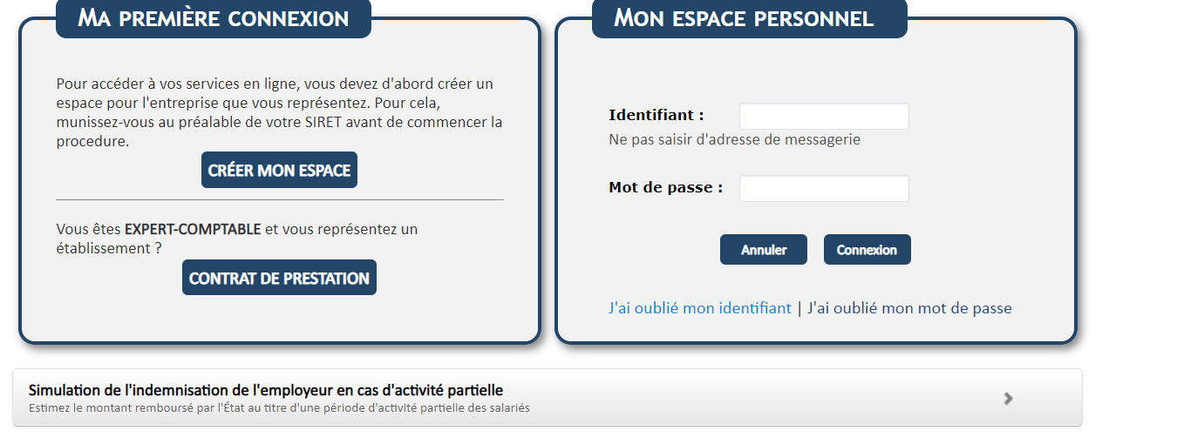
Etape 1 Création d’une demande d’indemnisation
Connexion sur le site de l’activité partielle : https://activitepartielle.emploi.gouv.fr/aparts/

Slide 6
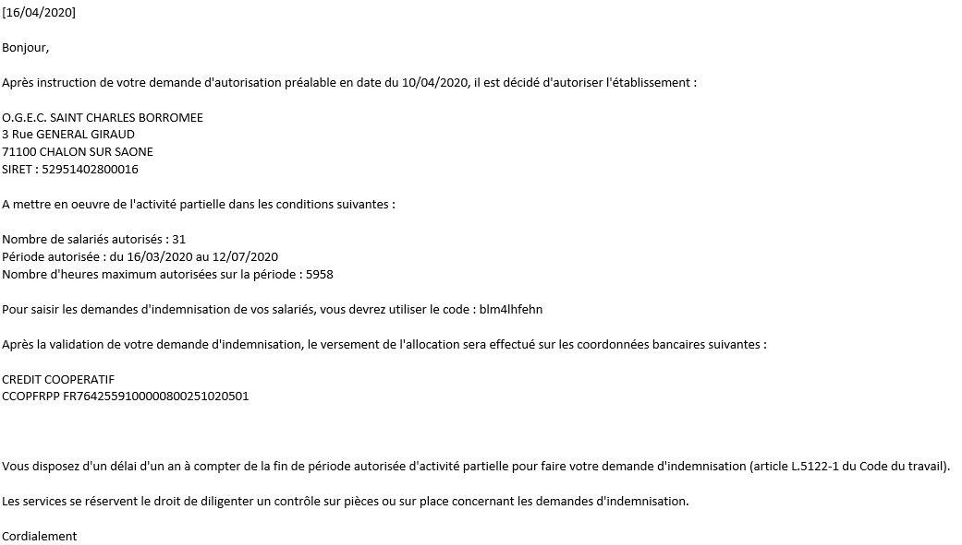
Etape 1 Création d’une demande d’indemnisation
Se munir du mail d’autorisation de l’activité partielle avec le code pour l’indemnisation
ISIDOOR
hgrkkr

Slide 7
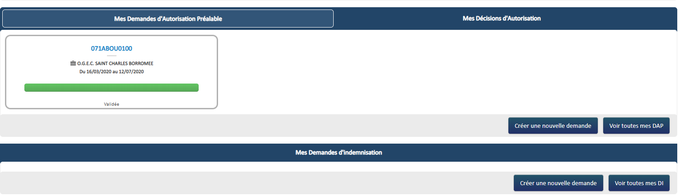
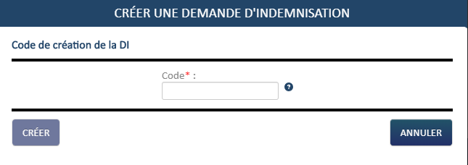
Etape 1 Création d’une demande d’indemnisation
Se munir du mail d’autorisation de l’activité partielle et cliquez sur « créer une nouvelle demande ». Une fenêtre pop-up s’ouvre.

Slide 8
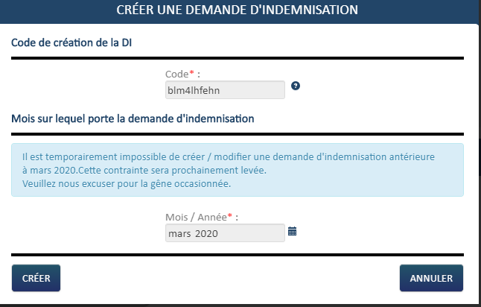
Etape 1 Création d’une demande d’indemnisation
Complétez avec le code contenu dans le mail d’autorisation.
Puis cliquez sur « créer ».

Slide 9
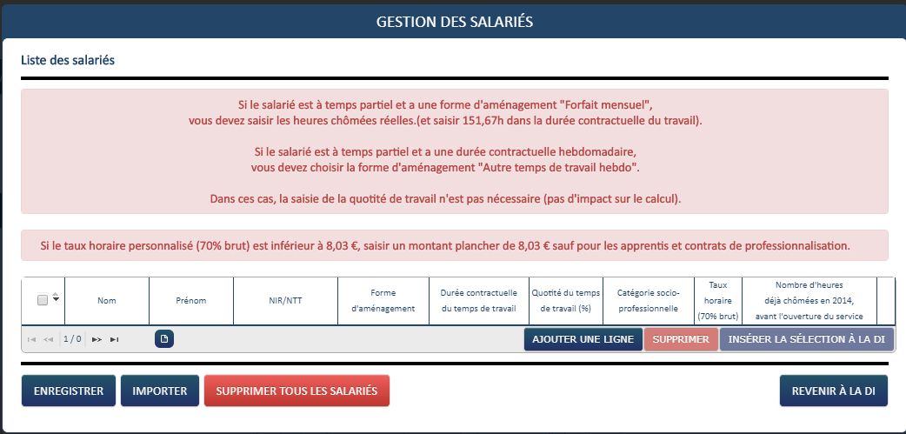
Etape 2 Création des salariés
La demande est créée automatiquement sur le mois de mars 2020.
Il faut, ensuite, créer les salariés et remplir les données avant d’accéder à la demande d’indemnisation (DI), et aux heures à remplir.

Slide 10
Etape 2 Création des salariés
Vous pouvez déclarer tous les salariés de votre établissement ou seulement les salariés susceptibles d’être concernés par l’activité partielle. Pour vos prochaines DI, la grille sera initialisée avec la liste des salariés renseignés dans les précédentes DI.
COMMENT AJOUTER UN SALARIE ?
① Affichez la fenêtre pop-up de gestion des salariés.
➔ Ouverture de la fenêtre pop-up de gestion des salariés.
② Cliquez sur le bouton
➔ Une nouvelle ligne est créée dans le tableau des salariés.

Slide 11
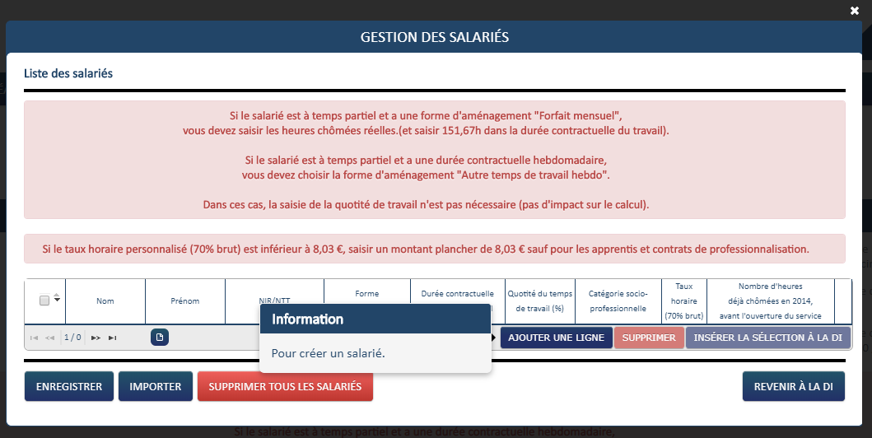
Etape 2 Création des salariés

Slide 12
Etape 2 Création des salariés
Il faut ensuite renseigner : le nom, prénom, numéro de sécurité sociale, la forme d’aménagement du temps de travail, la durée contractuelle ou la quotité de temps de travail selon la formule d’aménagement choisie, la CSP, le taux horaire du salarié servant à l’indemnisation.
Concernant l’aménagement du temps de travail : 8 choix sont possibles.
L’ajout des salariés se réalise salarié par salarié ou par import (voir infra)

Slide 13
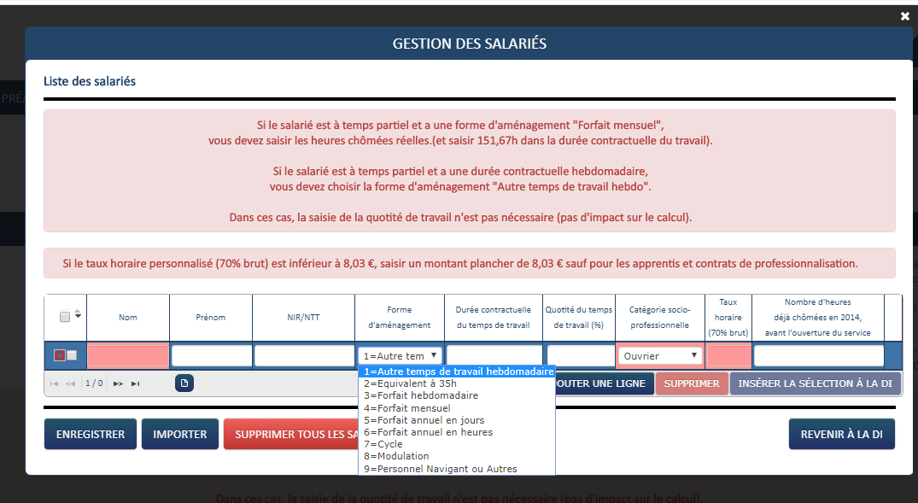
Etape 2 Création des salariés

Slide 14
Etape 2 Création des salariés
1 = Autre temps de travail hebdomadaire: C’est le mode le plus courant qui correspond à un horaire constant à la semaine que ce soit un temps partiel, un temps plein 35H (ou plus). Ce choix s'applique également aux salariés dont la durée du travail excédant 35 heures est compensée par l'attribution de "jours de "RTT".
2 = Equivalent à 35 heures: ce mode sous-entend que des temps d'inaction (éventuellement prévus par la convention collective) sont inclus dans la durée contractuelle de référence (ex: les temps d'attente dans le secteur des transports routiers...). Un salarié disposant d'un contrat de travail basé sur 35 heures ne répond pas" par défaut" à ce mode d'aménagement.
3 = forfait hebdomadaire: ce mode concerne principalement le personnel d'encadrement ou le personnel disposant d'un très grand degré d'autonomie dans l'organisation de son emploi du temps.
4 = forfait mensuel: idem ci-dessus. Veuillez noter que le fait que la rémunération mensuelle soit référencée à 151,67 heures (en vertu de la règle de mensualisation des salaires) ne signifie pas que le salarié est titulaire d'une convention de forfait
5 = Forfait annuel en jours: ce mode concerne principalement le personnel d'encadrement et marginalement celui disposant d'un très grand degré d'autonomie dans l'organisation de son emploi du temps.
6 = forfait annuel en heures: ce mode concerne principalement le personnel d'encadrement et marginalement celui disposant d'un très grand degré d'autonomie dans l'organisation de son emploi du temps.
7 = Cycle: concerne le personnel dont la durée du travail varie d'une semaine à l'autre sur la base d'un nombre de semaines cyclique (ex: 33h; 37h; 32h; 38h soit une moyenne de 35 heures sur un cycle de 4 semaines.)
8 = Modulation : concerne le personnel dont la durée du travail est organisée pour tenir compte d'une variation horaire prévisible (saisonnière...) au cours d'une période de référence (le plus souvent annuelle), les pics et creux d'activité s'équilibrant pour aboutir à une durée moyenne égale (ou inférieure) à 35 heures.
Dans l’enseignement catholique, le meilleur aménagement du temps de travail à sélectionner est la modulation : accord RTT 1999
Toutefois, la DIRECCTE de Côte d’OR par soucis de simplification, nous conseille de choisir : autre temps de travail hebdomadaire pour les temps partiels et complets ou équivalent 35h pour les salariés d’internat soumis à l’équivalence.
Nous avons contacté par écrit les autres DIRECCTE de la Région pour avoir leur position. Nous sommes en attente de leur retour.

Slide 15
Etape 2 Création des salariés
Durée contractuelle du temps de travail.
La durée contractuelle du temps de travail n’est nécessaire que pour les formes d’aménagement ci-dessous. Sinon, la case est vide et inaccessible.
  Autre temps de travail hebdomadaire.
  Aménagement équivalent à 35h : saisissez le nombre d’heures rémunérées et non la durée contractuelle prévue au contrat de travail, pour l’EC, c’est la même chose
  Forfait hebdomadaire.
  Forfait mensuel, saisissez la durée mensuelle soit le nombre d'heures fixées à la convention de forfait mensuel.
Les salariés à temps partiel ne sont pas autorisés pour les formes d’aménagement « Aménagement équivalent à 35h» (DEQ), « Forfait hebdomadaire » (FHEBD), et « Forfait mensuel » (FMENS).

Slide 16
Etape 2 Création des salariés
Durée contractuelle du temps de travail.
Quotité.
Cette colonne sera complétée pour les salariés ayant une forme d’aménagement du temps de travail « Cycle » ou « Modulation ». La quotité sera exprimée en pourcentage : Un salarié à temps plein sera à 100% tandis qu’un salarié à mi-temps sera à 52,57% par exemple.

Slide 17

Etape 2 Création des salariés
Le taux horaire personnalisé pour chaque salarié est obligatoire.
Il correspond à 70% de la rémunération brute, au sens indemnité congés payés, avec un plancher à 8,03€ et un plafond à 31,98€ (70% de 4,5 SMIC horaire brute).
Ne pas indiquer le taux horaire habituel du salarié, mais celui après application des 70%
L’icône indique que la ligne du salarié est enregistrée.
L’icône indique que la ligne du salarié n’est pas encore enregistrée.
L’icône indique que la ligne du salarié contient une erreur.
Il est également possible d’ajouter un salarié en utilisant la fonctionnalité d’import.
③ Cliquez sur le bouton
Tous les salariés non encore enregistrés sont enregistrés ou cliquez sur l’icône sur la ligne du tableau. Le salarié est enregistré.

Slide 18
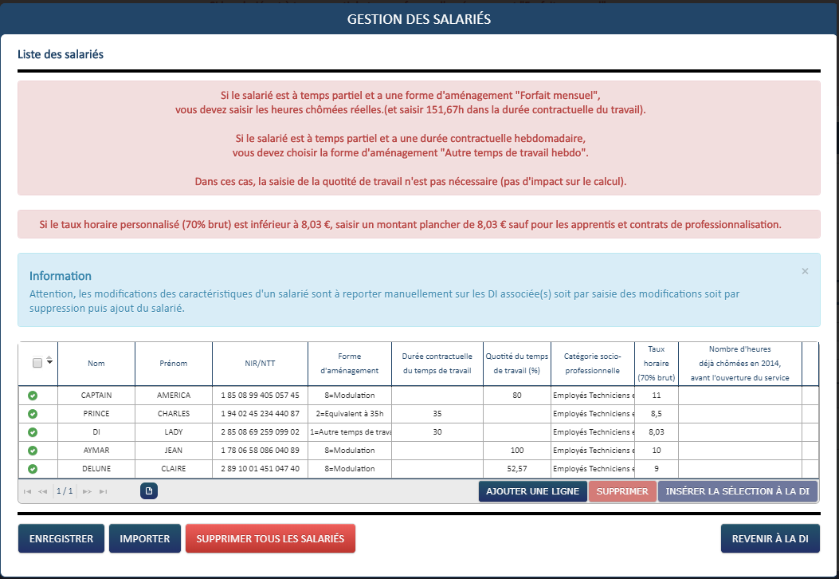
Etape 2 Création des salariés

Slide 19
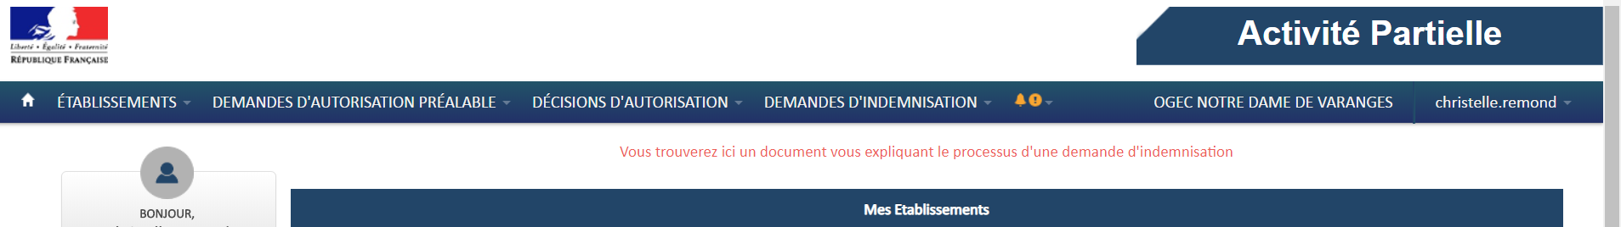
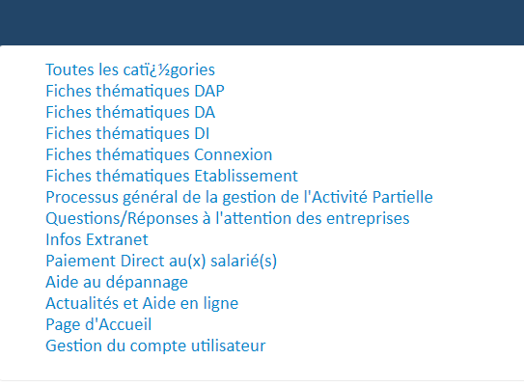
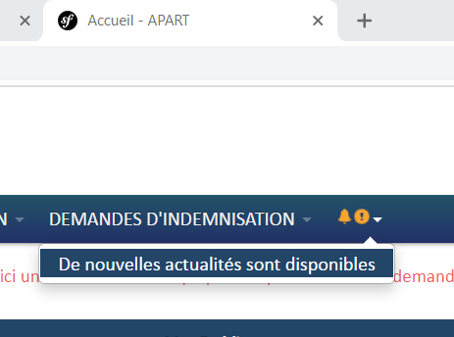
Etape 2 Création des salariés
Création des salariés par import
Un tableau est mis à disposition par le site de l’activité partielle pour pouvoir importés les salariés et les heures. Retournez à l’accueil. Cliquez sur la flèche à coté de la cloche et du ! Et cliquez sur de nouvelles actualités sont disponibles, puis choisir sur l’écran des fiches proposées : fiches thématiques DI

Slide 20
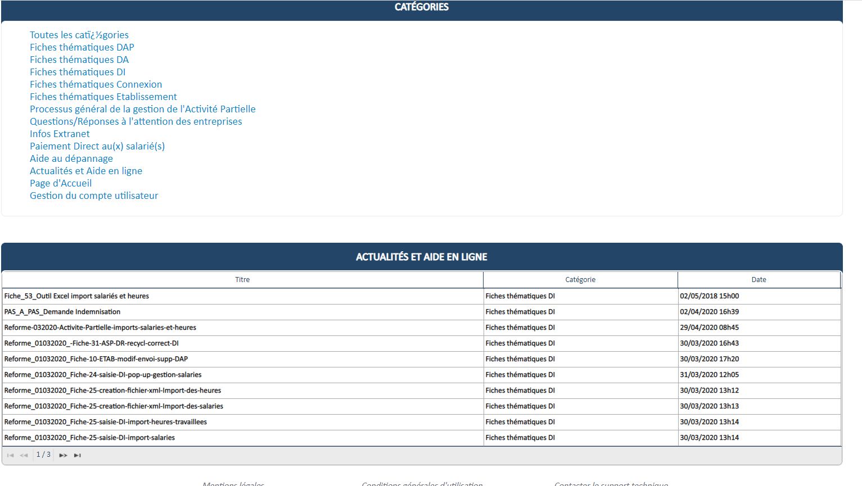
Etape 2 Création des salariés
Création des salariés par import
Cliquez sur fiche 53 outil Excel pour obtenir le fichier d’import à remplir, puis la fiche 25 saisie DI – import salarié pour connaître le mode opératoire. (infra communication des modes opératoires et du tableau)

Slide 21
Etape 2 Création des salariés
Création des salariés par import
Cliquez sur fiche 53 outil Excel pour obtenir le fichier d’import à remplir, puis la fiche 25 saisie DI – import salarié pour connaître le mode opératoire et les fiches 25 création des heures et création des salariés fichier xml. IMPORT-20170712-Activite-Partielle-imports-salaries-et-heures-V4
Au vu de la complexité et de la longueur de saisie des informations et de la lecture des modes opératoires, le nombre de salariés à saisir dans le tableau Excel doit être particulièrement important (au moins plus d’une centaine de salariés)

Slide 22
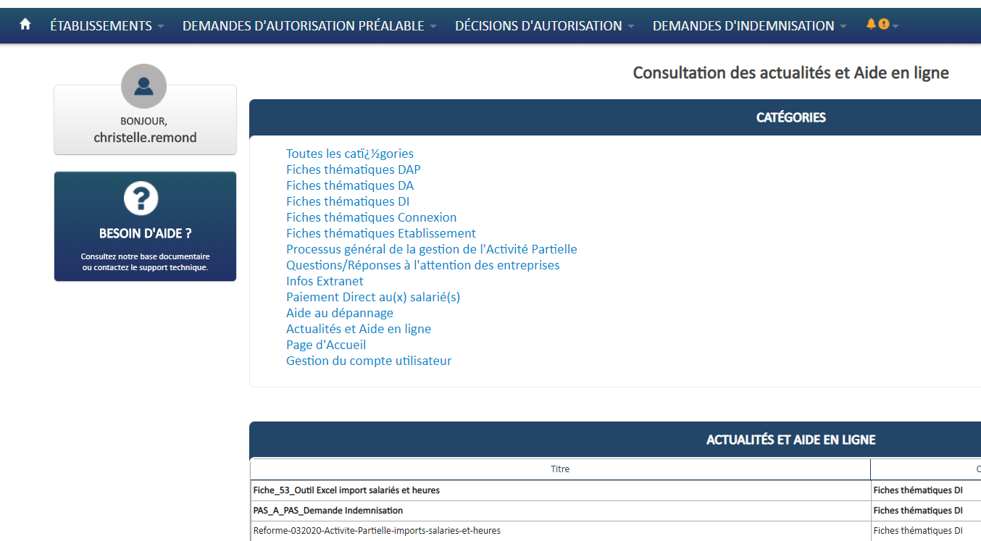
Etape 2 Création des salariés
Création des salariés par import
Retournez à l’accueil en cliquant sur la maison

Slide 23
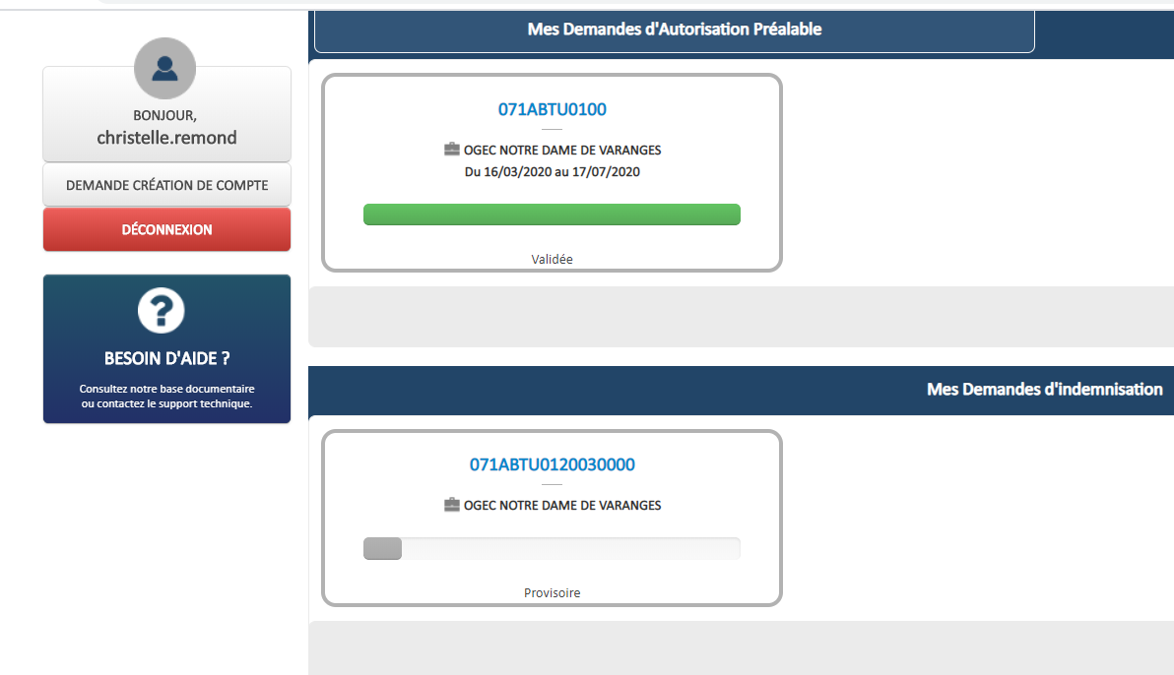
Etape 2 Création des salariés
Création des salariés par import
Retournez à l’accueil en cliquant sur la maison. Puis sélectionnez et cliquez sur votre demande d’indemnisation en cours qui est en statut provisoire.

Slide 24
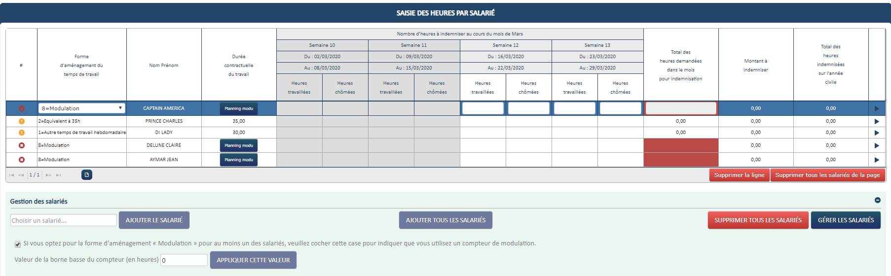
Etape 2 Création des salariés
Création des salariés par import
Cliquez sur gérer les salariés pour ouvrir la fenêtre pop – up de gestion des salariés

Slide 25
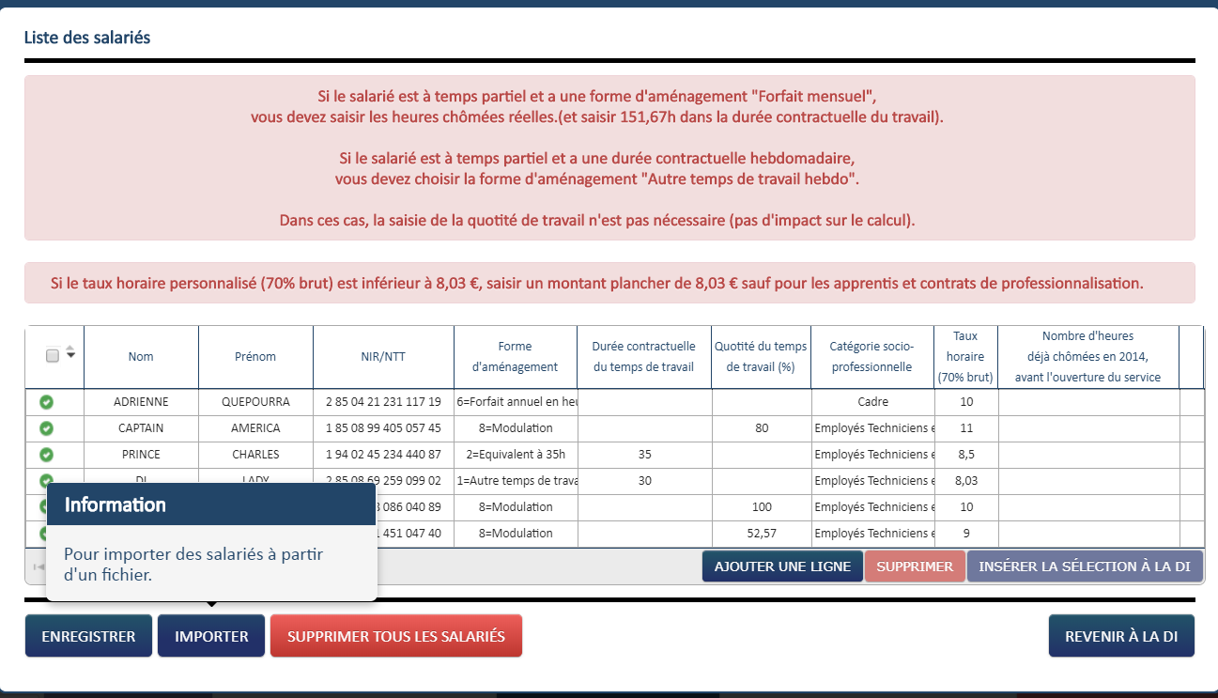
Etape 2 Création des salariés
Création des salariés par import
Cliquez sur gérer les salariés pour ouvrir la fenêtre pop – up de gestion des salariés. Une fois la fenêtre ouverte, cliquez sur le bouton importer pour ouvrir l’écran permettant de sélectionner votre tableau à importer.

Slide 26
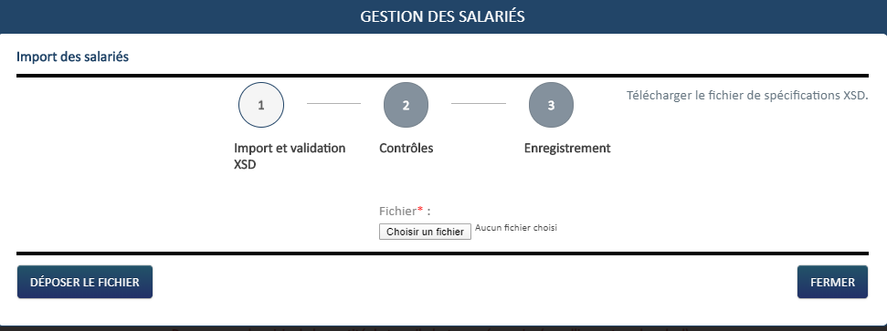
Etape 2 Création des salariés
Création des salariés par import
Cliquez sur gérer les salariés pour ouvrir la fenêtre pop – up de gestion des salariés. Une fois la fenêtre ouverte, cliquez sur le bouton importer pour ouvrir l’écran permettant de sélectionner votre tableau rempli et prêt à être importer et déposer le fichier.

Slide 27
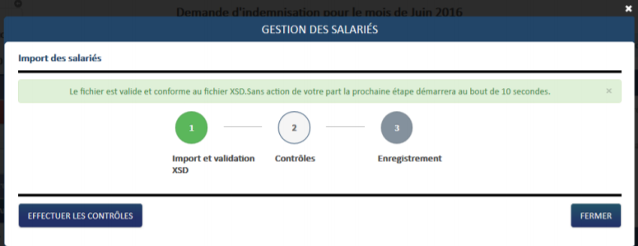
Etape 2 Création des salariés
Création des salariés par import
Cliquez sur gérer les salariés pour ouvrir la fenêtre pop – up de gestion des salariés. Une fois la fenêtre ouverte, cliquez sur le bouton importer pour ouvrir l’écran permettant de sélectionner votre tableau à importer et déposer le fichier.
Lancement des contrôles sur le format du fichier. Etape 1 : si le fichier respecte les contrôles XSD, vous passez à l’étape 2. Etape 1 : si le fichier est invalide, un ou plusieurs messages d’erreur sont affichés. Ils indiquent les formats en erreur. Etape 1 : si vous cliquez sur le bouton « FERMER », l’action d’import est annulée. Les données ne seront pas importées. SI tout est ok, cliquez sur effectuer les contrôles.

Slide 28
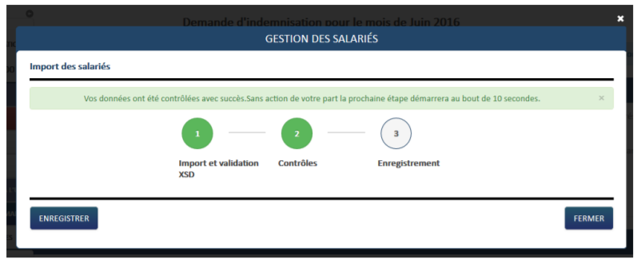
Etape 2 Création des salariés
Création des salariés par import
Lancement des contrôles sur le format du fichier. Etape 1 : si le fichier respecte les contrôles XSD, vous passez à l’étape 2.
Etape 1 : si le fichier est invalide, un ou plusieurs messages d’erreur sont affichés. Ils indiquent les formats en erreur. Etape 1 : si vous cliquez sur le bouton « FERMER », l’action d’import est annulée. Les données ne seront pas importées. Si tout est ok, cliquez sur effectuer les contrôles. Attention, entre chaque étape, il faut au moins laissé 10 secondes d’intervalle.
Etape 2 : si le fichier respecte les contrôles, vous passez à l’étape 3. Etape 2 : si les données sont invalides, un ou plusieurs messages d’erreur sont affichés. Ils indiquent les données en erreur. Pour reprendre l’import, vous devez corriger votre fichier XML, fermer la fenêtre en cliquant sur le bouton « FERMER » et reprendre depuis le début . Etape 2 : si vous cliquez sur le bouton « FERMER », l’action d’import est annulée. Les données ne seront pas importées.
Etape 3 : Attendez 10 secondes ou cliquez sur le bouton « ENREGISTRER » (étape 3). Lancement de l’enregistrement des données.

Slide 29
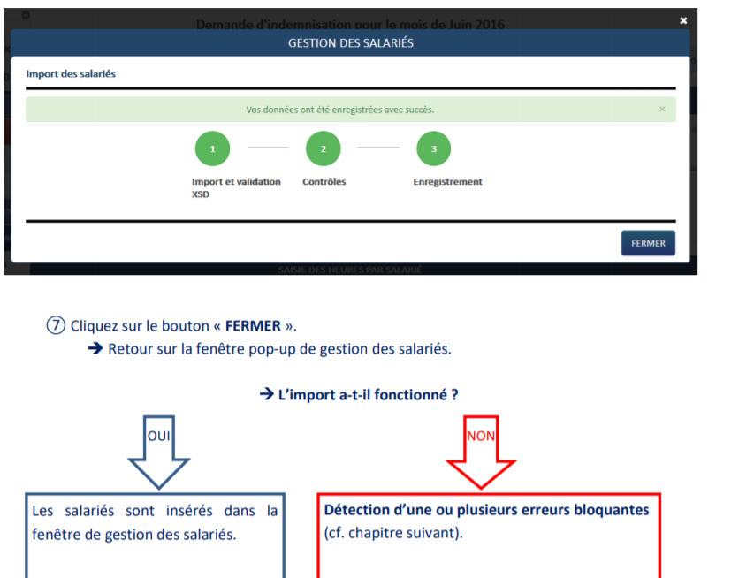
Etape 2 Création des salariés
Création des salariés par import
Une fois les données enregistrées avec succès, vous pouvez fermer.

Slide 30
Etape 2 Création des salariés
Création des salariés par import
En cas d’erreur, il faut vous reporter à la fiche 25 saisie DI import des salariés

Slide 31

Etape 3 AJOUTER LES SALARIES A LA DI
VIA la fenêtre de gestion des salariés
.
① Cliquez sur le bouton « Gérer » les salariés de la fenêtre pop-up de gestion des salariés.
② Cochez le(s) salarié(s) à insérer à la DI, à l’aide de la coche située sur la gauche de chaque ligne du tableau
③ Cliquez sur le bouton

Slide 32
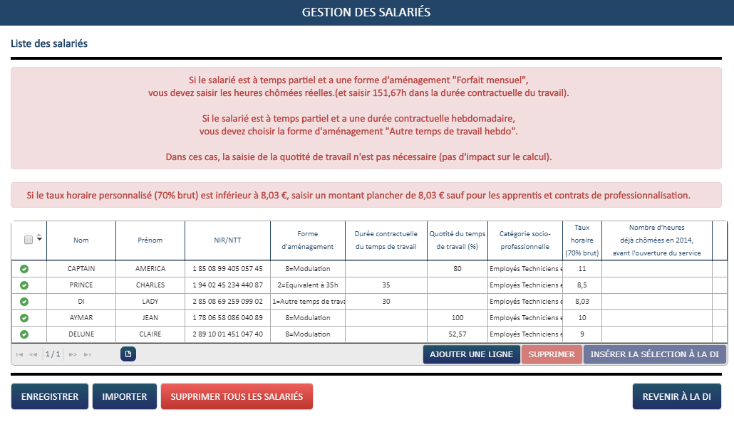
Etape 3 AJOUTER LES SALARIES A LA DI
VIA la fenêtre de gestion des salariés
.
① Affichage de la fenêtre pop-up de gestion des salariés.
② Cochez le(s) salarié(s) à insérer à la DI, à l’aide de la coche située sur la gauche de chaque ligne du tableau
③ Cliquez sur le bouton

Slide 33



Etape 3 AJOUTER LES SALARIES A LA DI
VIA la demande d’indemnisation
Il est également possible aussi d’ajouter tous mes salariés VIA le bouton
Ou d’ajouter les salariés un par un en choisissant son nom puis en cliquant sur le bouton

Slide 34
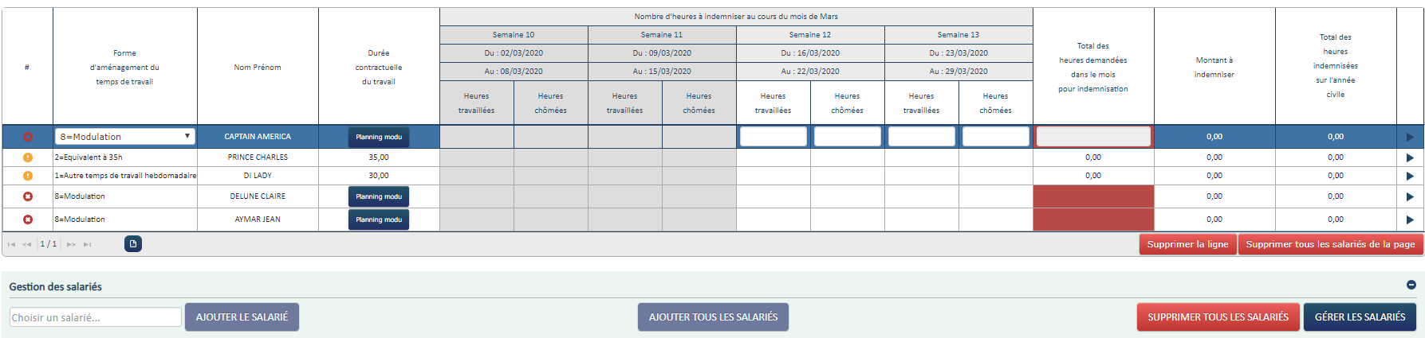
Etape 3 AJOUTER LES SALARIES
ATTENTION
Si vous modifiez les données d’un salarié déjà présent sur la DI, les nouvelles données telles que la forme d’aménagement, la durée contractuelle ou le taux horaire des salariés, ne sont pas automatiquement reportés sur la DI.
Il faut supprimer le salarié dans le tableau de saisie des heures de la DI, puis l’ajouter à nouveau pour prendre en compte les nouvelles données.
Il est possible de supprimer des salariés via le bouton suppression.

Slide 35
Etape 4 REMPLIR LES HEURES TRAVAILLEES ET CHOMEES
COMMENT RENSEIGNER LES HEURES CHOMEES ET TRAVAILLEES
ATTENTION
Les associations figurent dans le champ des structures éligibles à l’activité partielle. Comme les entreprises, elles doivent respecter les motifs de recours prévus par la réglementation. Les ressources spécifiques dont peuvent bénéficier les associations (subventions) conduisent à rappeler le principe selon lequel le recours à l’activité partielle ne saurait conduire à ce que leurs charges de personnel soient financées deux fois, une première fois par des subventions et une seconde fois par l’activité partielle. Les demandes déposées par les associations bénéficiant de subventions doivent donc respecter cette obligation. Des contrôles seront réalisés a posteriori et en cas de constat d’un financement en doublon, les subventions seront ajustées à la baisse.
C’est pourquoi , au regard des réponses du Ministère et de certaines DIRECCTE, nous avions, dès le depart, insisté sur la nécessité d’identifier les heures éligibles de vérifier le pourcentage sur le temps de présence et d’appliquer ce pourcentage à la durée contractuelle. Il est donc fortement conseillé d’utiliser notre tableau de calcul, afin de ne pas se voir reprocher par les DIRECCTE d’obtenir un double financement sur certaines heures et de bénéficier d’un effet d’aubaine .

Slide 36
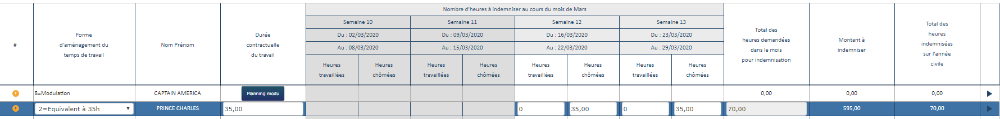
Etape 4 REMPLIR LES HEURES TRAVAILLEES ET CHOMEES
COMMENT RENSEIGNER LES HEURES CHOMEES ET TRAVAILLEES
Il faut saisir heures travaillées ou assimilées par semaine pour chaque salarié bénéficiant de l’activité partielle pour le mois de la DI.
Les heures assimilées (et donc non indemnisables) sont, par exemple, les jours fériés chômés, congés payés, les semaines à 0h, congés maladie, accidents du travail et maladies professionnelles, grève, récupération d'heures, journées de solidarité, congés sans solde, JRTT.
Il faut remplir toutes les semaines de la DI même si le salarié n’a pas chômé à chaque semaine.
Une semaine est grisée et non modifiable si la période autorisée sur la DA ne prend pas en compte cette semaine.
Le nombre d’heures chômées est calculé automatiquement exemple-cuisinier 35h

Slide 37
Etape 4 REMPLIR LES HEURES TRAVAILLEES ET CHOMEES
COMMENT RENSEIGNER LES HEURES CHOMEES ET TRAVAILLEES
Pour les formes d’aménagement ci-dessous, le champ des heures chômées par semaine ne sont pas accessibles. Les heures chômées sont calculées ou saisies pour le mois entier et se situe dans la colonne « Total des heures à indemniser dans le mois ».
  « Forfait mensuel » (FMENS)
  « Forfait annuel en heures » (FHANNUEL) et « Forfait annuel en jours » (FHJOURS)
Pour les formes d’aménagement « Forfait heures annuel » et « Forfait annuel en jours », vous devez saisir une valeur étant un multiple de 3,5 ou 7 pour une journée qui correspond aux jours de fermeture de l’établissement pour lesquels ces salariés n’ont pu travailler.
exemple 10 journées à 7 h soit 70 h

Slide 38
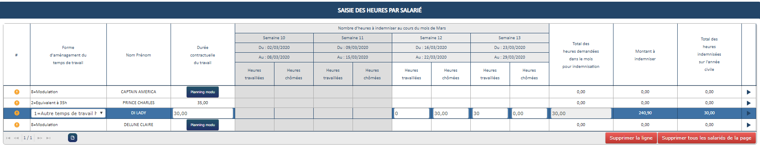
Etape 4 REMPLIR LES HEURES TRAVAILLEES ET CHOMEES
COMMENT RENSEIGNER LES HEURES CHOMEES ET TRAVAILLEES
1. Autre Forfait hebdomadaire (temps partiel et temps complets à temps constant)
Il suffit de rentrer les heures travaillées ou assimilées et le calcul des heures chômées se réalise automatiquement au regard de la durée contractuelle du salarié.

Slide 39
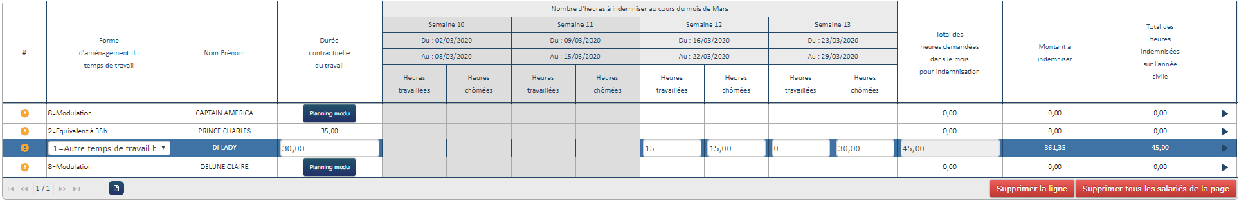
Etape 4 REMPLIR LES HEURES TRAVAILLEES ET CHOMEES
COMMENT RENSEIGNER LES HEURES CHOMEES ET TRAVAILLEES
1. Autre Forfait hebdomadaire (temps partiel et temps complet à temps constant)
Il suffit de rentrer les heures travaillées ou assimilées et le calcul des heures chômées se réalise automatiquement au regard de la durée contractuelle du salarié.
Le total des heures travaillées et chômées sur la semaine correspond à la durée contractuelle
Semaine 16/03 : 15+15 =30
Semaine 23/03 : 0+30 = 30
/

Slide 40
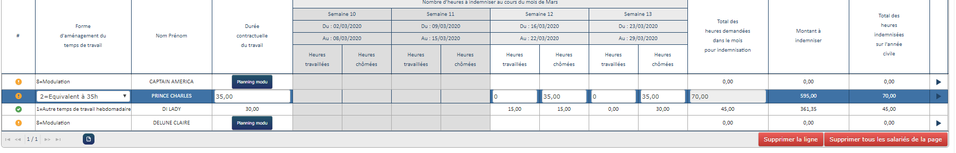
Etape 4 REMPLIR LES HEURES TRAVAILLEES ET CHOMEES
COMMENT RENSEIGNER LES HEURES CHOMEES ET TRAVAILLEES
2. Equivalent 35h (équivalence notamment salariés internats par exemple à temps plein)
Le total des heures chômées et des heures travaillées est égale à 35h.
Le calcul des heures chômées se réalise directement à partir des heures travaillées inscrites par différentiel avec 35h.

Slide 41
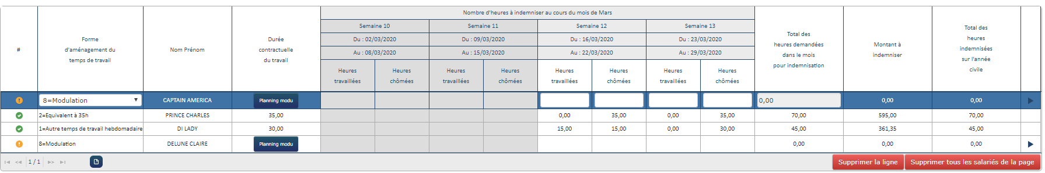

Etape 4 REMPLIR LES HEURES TRAVAILLEES ET CHOMEES
COMMENT RENSEIGNER LES HEURES CHOMEES ET TRAVAILLEES
3. Modulation sans compteur de modulation
Pour les salariés ayant la forme d’aménagement « Modulation » .
Saisir les plannings de modulation dans la colonne de la durée contractuelle du temps de travail.
Le total des heures à indemniser dans le mois est calculé automatiquement à partir des données saisies pour chaque semaine et de la durée contractuelle du temps de travail des salariés ou du planning de la modulation.
Cliquer sur le bouton
NB : notre accord de modulation ne contient pas de compteur d’heures permettant de faire des réserves d’heures

Slide 42
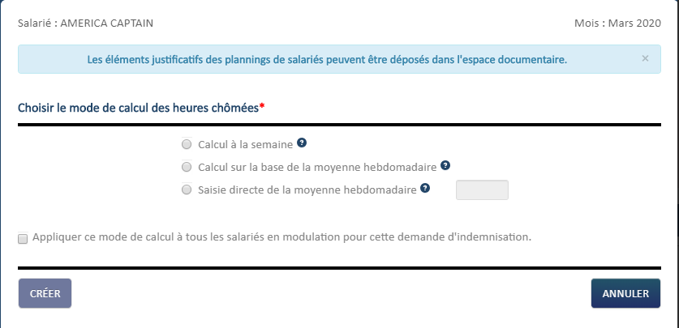
Etape 4 REMPLIR LES HEURES TRAVAILLEES ET CHOMEES
COMMENT RENSEIGNER LES HEURES CHOMEES ET TRAVAILLEES
3. Modulation sans compteur de modulation

Slide 43
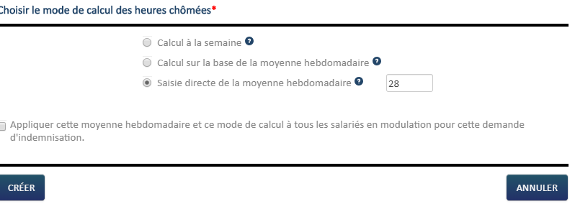
Etape 4 REMPLIR LES HEURES TRAVAILLEES ET CHOMEES
COMMENT RENSEIGNER LES HEURES CHOMEES ET TRAVAILLEES
3. Modulation sans compteur de modulation
3 choix sont possibles
  Calcul à la semaine (différence entre heures travaillées et heures prévues au planning)
  Calcul sur la base Moyenne hebdomadaire (différence entre heures travaillées et durée hebdomadaire prévue au planning)
  Saisie directe de la Moyenne hebdomadaire (différence entre les heures travaillées et la saisie directe de la Moyenne hebdomadaire)
exemple avec la saisie directe hebdomadaire : avec Captain America à 80 % soit 28h hebdomadaire lissée

Slide 44
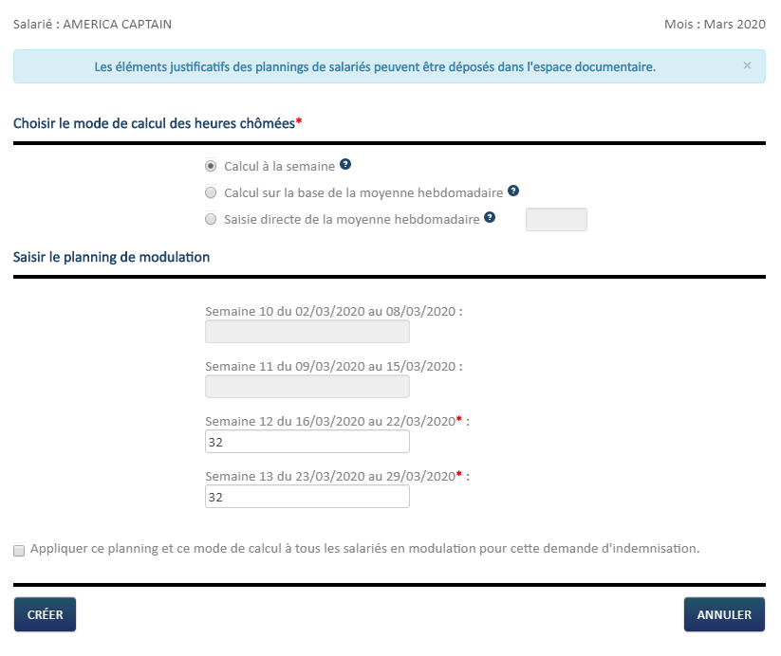

Etape 4 REMPLIR LES HEURES TRAVAILLEES ET CHOMEES
COMMENT RENSEIGNER LES HEURES CHOMEES ET TRAVAILLEES
3. Modulation sans compteur de modulation
exemple avec la saisie semaine par semaine avec Captain America à 80 % soit 28h hebdomadaire lissée
Même si la saisie semaine par semaine permet de mettre la durée de présence réelle du salarié, le total heures chômées + heures travaillées ou assimilées est égal à la durée contractuelle ou à la durée légale du travail soit 35h

Slide 45
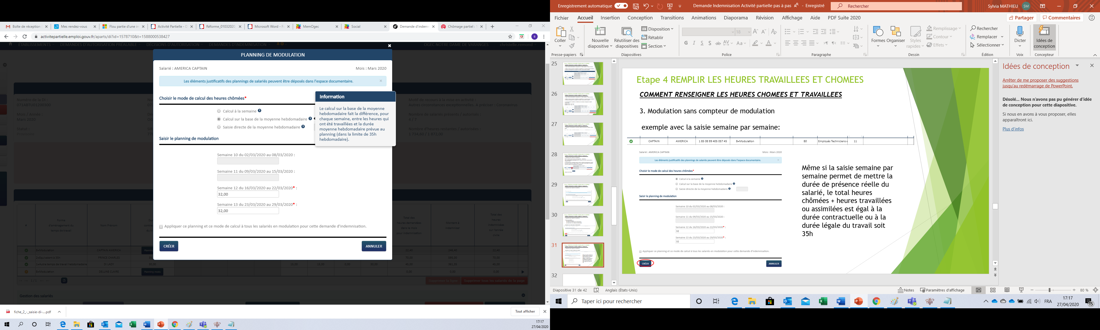
Etape 4 REMPLIR LES HEURES TRAVAILLEES ET CHOMEES
COMMENT RENSEIGNER LES HEURES CHOMEES ET TRAVAILLEES
3. Modulation sans compteur de modulation
exemple avec la saisie moyenne hebdomadaire: avec Captain America à 80 % soit 28h hebdomadaire lissée
Même si la saisie semaine par semaine permet de mettre la durée de présence réelle du salarié, le total heures chômées + heures travaillées ou assimilées est égal à la durée contractuelle ou à la durée légale du travail soit 35h

Slide 46
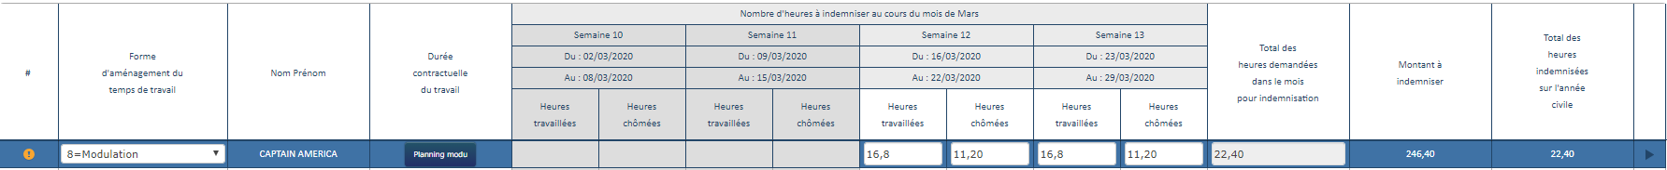
Etape 4 REMPLIR LES HEURES TRAVAILLEES ET CHOMEES
COMMENT RENSEIGNER LES HEURES CHOMEES ET TRAVAILLEES
3. Modulation sans compteur de modulation
CAPTAIN AMERICA est surveillant et à 80%, soit 28h hebdomadaires lissées. Il travaille hors vacances scolaires 32 h semaine.
L’activité éligible est de 12,8h (internat mercredi, restauration scolaire ) et représente 40 % de son activité totale. On applique donc ce pourcentage à la durée contractuelle, afin de ne pas bénéficier d’un double financement sur des heures non éligibles.
40 % *28 = 11,20 h sont éligibles donc 28-11,20 =16,8 h sont assimilées au travail.
Le total des heures travaillée ou assimilées et des heures chomées est égale à la durée contractuelle : 16,8 + 11,2 = 28 h .

Slide 47
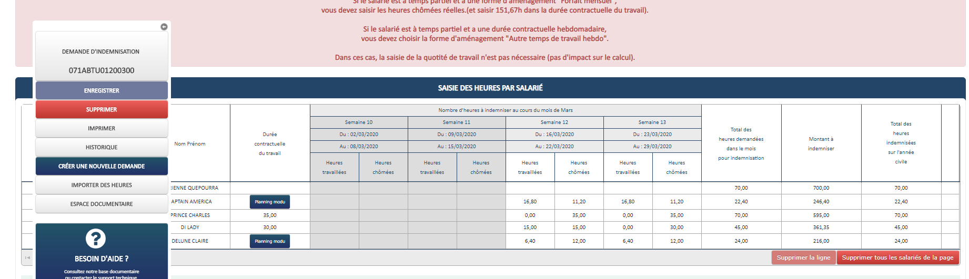
Etape 5 VERIFICATION DES MONTANTS ET ENVOI A L’UD
Le montant à indemniser correspond à la multiplication entre le nombre d’heures chômées et le taux personnalisé du salarié.
Exemple ADRIENNE QUE POURRA taux 10 € - 70h à indemniser soit 70*10 =700 €
Après avoir effectué la saisie de tous les salariés, je clique sur le bouton « ENREGISTRER »
Cliquez sur le bouton « enregistrer » et tout le tableau de saisie des heures est enregistré.
ou cliquez sur l’icône sur la ligne du tableau. Le salarié est enregistré.

Slide 48


Etape 5 VERIFICATION DES MONTANTS ET ENVOI A L’UD
L'icône signifie qu’il y a une erreur sur la ligne du tableau. Vérifiez votre saisie. Un message d’information s’affiche en survolant cette icône.
L'icône signifie que la ligne n’est pas enregistrée ou incomplète. Saisissez toutes les semaines pour le salarié et enregistrez vos modifications.
Si votre salarié est en forme d’aménagement « Modulation », n’oubliez pas de saisir le planning de modulation. Un message d’information s’affiche en survolant cette icône.
L’icône signifie qu’un enregistrement est validé et enregistré. Un message d’information s’affiche en survolant cette icône.
L’icône située à droite de la ligne vous permet de l’enregistrer. Un message d’information s’affiche en survolant cette icône.
Vérifiez également le nombre d’heures demandées chaque mois par rapport à ce que vous avez passé dans la paie du mois correspondant.

Slide 49
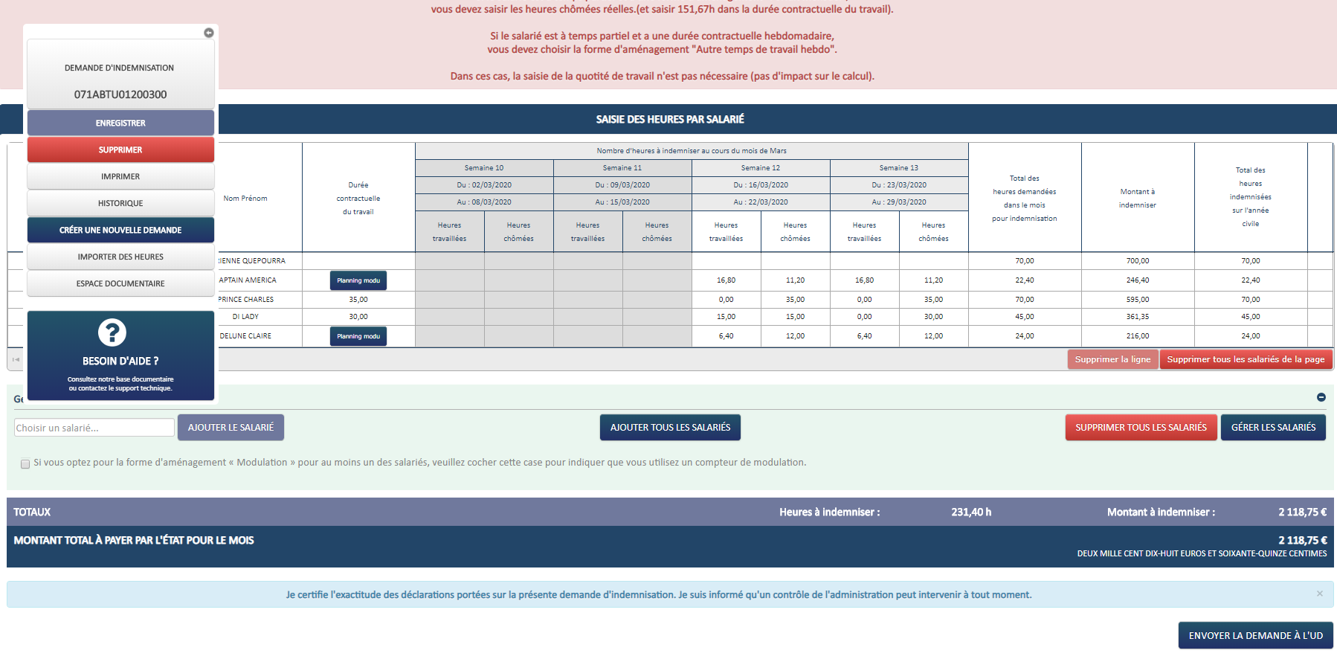
Etape 5 VERIFICATION DES MONTANTS ET ENVOI A L’UD
Cliquez sur le bouton ENVOYER LA DEMANDE A l’UD

Slide 50
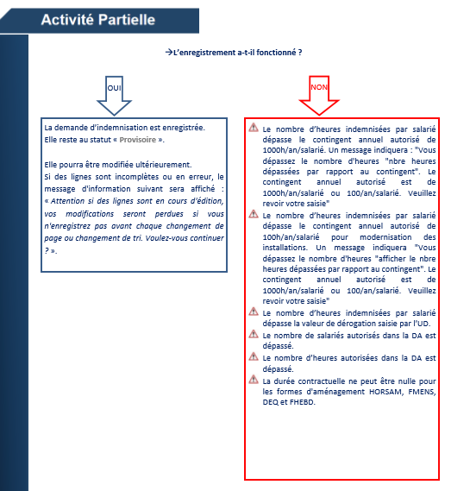
ETAPE 6 INSTRUCTION DE LA DEMANDE ET INDEMNISATION

Slide 51
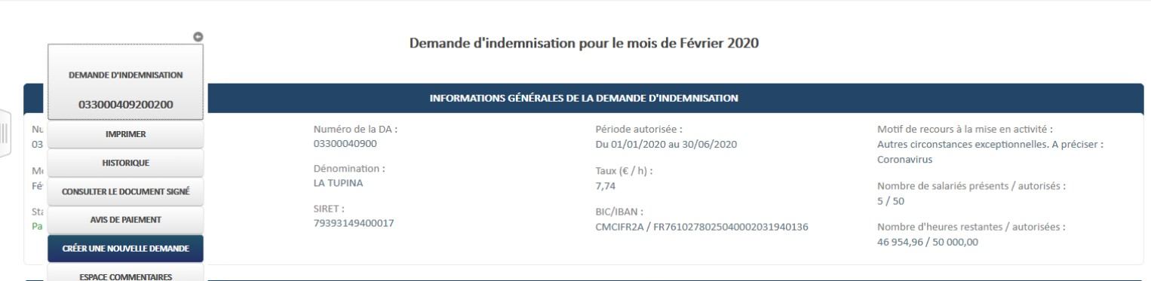
ETAPE 6 INSTRUCTION DE LA DEMANDE ET INDEMNISATION
La demande d’indemnisation (DI) est envoyée à l’UD pour instruction et signature.
Dès la validation de la DI, vous pourrez bénéficier du paiement une semaine plus tard.
Vous devez vous connecter sur le site pour vérifier si votre DI a été signée et si j’ai été payé.
Si vous avez été payé, vous pouvez télécharger votre avis de paiement.

Slide 52
Annexe Base documentaire
Pour accéder à la base documentaire pour comprendre les aménagements de temps de travail et comprendre ce qui est demandé, vous pouvez télécharger les fiches de synthèse
Cliquez sur revenir à la DI
Sauvegardez les éléments déjà rentrés

Slide 53
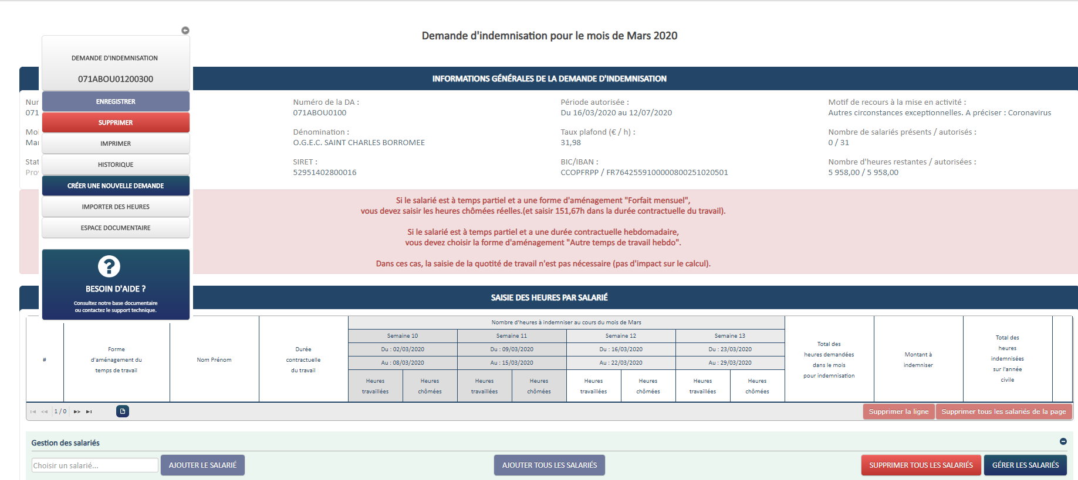
Annexe Base documentaire
Pour accéder à la base documentaire pour comprendre les aménagements de temps de travail et comprendre ce qui est demandé, vous pouvez télécharger les fiches de synthèse
Cliquez sur la flèche puis besoin d’aide « consulter notre base documentaire »

Slide 54
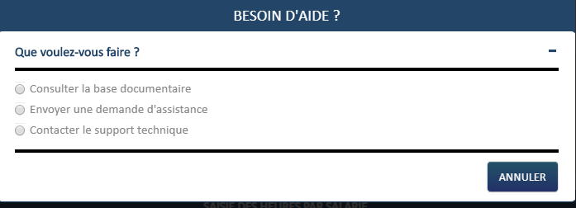
Annexe Base documentaire
Pour accéder à la base documentaire pour comprendre les aménagements de temps de travail et comprendre ce qui est demandé, vous pouvez télécharger les fiches de synthèse
Cliquer sur la flèche puis besoin d’aide « consulter notre base documentaire »

Slide 55
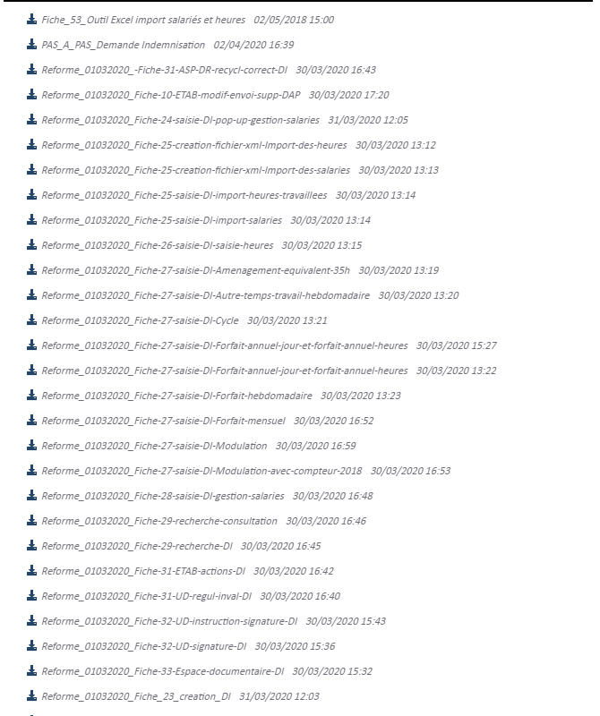
Annexe Base documentaire
Cliquez sur les fiches que vous souhaitez consulter, certaines fiches sont également accessibles à l’adresse internet suivante : http://bourgogne-franche-comte.direccte.gouv.fr/Activite-Partielle-5139

Slide 56
Annexe Espace documentaire
Pour communiquer des documents à l’appui de la demande d’indemnisation (exemple plannings) et /ou communiquer le PV du CSE s’il n’a pu être communiqué lors de la demande d’autorisation:
Cliquez sur la flèche pour accéder au menu sur le côté gauche
Cliquez sur le bouton espace documentaire
Ajouter les documents que vous souhaitez transmettre

Slide 57
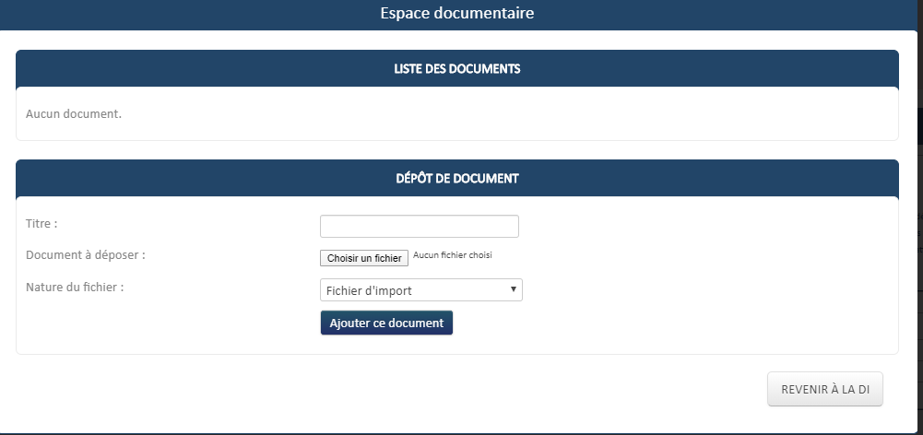
Annexe Espace documentaire
Pour communiquer des documents à l’appui de la demande d’indemnisation (exemple plannings) et /ou communiquer le PV du CSE s’il n’a pu être communiqué lors de la demande d’autorisation
Cliquez sur la flèche pour accéder au menu sur le coté gauche
Cliquez sur le bouton espace documentaire
Ajouter les documents que vous souhaitez transmettre

